Slide 1
AN TOÀN THÔNG TIN
Giảng viên: Th.s Phạm Minh Thái
Email: pmthai@uneti.edu.vn
Tổ Mạng Máy Tính và Công Nghệ Đa Phương Tiện
Khoa Công nghệ Thông tin

Slide 2
CHƯƠNG 4: MẬT MÃ KHÓA CÔNG KHAI
4.1 Nguyên lý của các hệ mật mã khoá công khai.
4.2 Hệ mã hoá RSA.
4.3 Hệ trao đổi khoá Diffie-Hellman.
4.4 Hạn chế của mật mã khoá công khai.

Slide 3
4.1 Nguyên lý của các hệ mật mã khóa công khai
Những hạn chế của mật mã đối xứng:
Vấn đề phân phối khóa
Khó đảm bảo chia sẻ mà không làm lộ khóa bí mật
Trung tâm phân phối khóa có thể bị tấn công
Không thích hợp cho chữ ký số
Bên nhận có thể làm giả thông báo nói nhận được từ bên gửi

Slide 4
4.1 Nguyên lý của các hệ mật mã khóa công khai
Mật mã khóa công khai đề xuất bởi Whitfield Diffie và Martin Hellman vào năm 1976
Khắc phục những hạn chế của mật mã đối xứng
Có thể coi là bước đột phá quan trọng nhất trong lịch sử của ngành mật mã.
Bổ sung chứ không thay thế mật mã đối xứng.

Slide 5
4.1 Nguyên lý của các hệ mật mã khóa công khai
Đặc điểm mật mã khóa công khai
Còn gọi là mật mã hai khóa (mã hóa bất đối xứng)
Các giải thuật khóa công khai sử dụng 2 khóa
Một khóa công khai
Ai cũng có thể biết
Dùng để mã hóa thông báo và thẩm tra chữ ký
Một khóa riêng
Chỉ nơi giữ được biết
Dùng để giải mã thông báo và ký (tạo ra) chữ ký.
Có tính bất đối xứng
Bên mã hóa không thể giải mã thông báo
Bên thẩm tra không thể tạo chữ ký
Notes:
Chữ ký điện tử chỉ đến bất kỳ phương pháp nào (không nhất thiết là mật mã) để xác định người chủ của văn bản điện tử

Slide 6
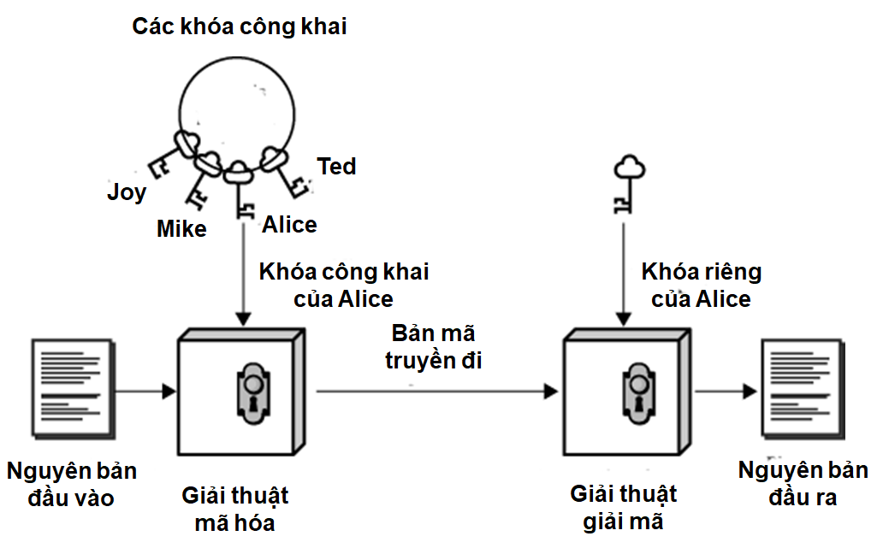
4.1 Nguyên lý của các hệ mật mã khóa công khai

Slide 7
Ứng dụng mật mã khóa công khai
Có thể phân ra 3 loại ứng dụng
Mã hóa/giải mã: đảm bảo sự bí mật của thông tin
Chữ ký số: hỗ trợ xác thực văn bản
Trao đổi khóa: cho phép chia sẻ khóa phiên trong mã hóa đối xứng
Một số giải thuật khóa công khai thích hợp cho cả 3 loại ứng dụng; một số khác chỉ có thể dùng cho 1 hay 2 loại.

Slide 8
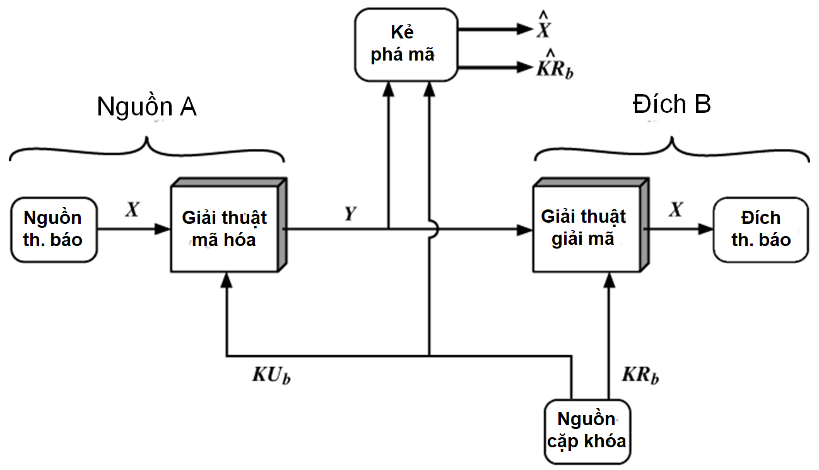
Mô hình đảm bảo bí mật

Slide 9
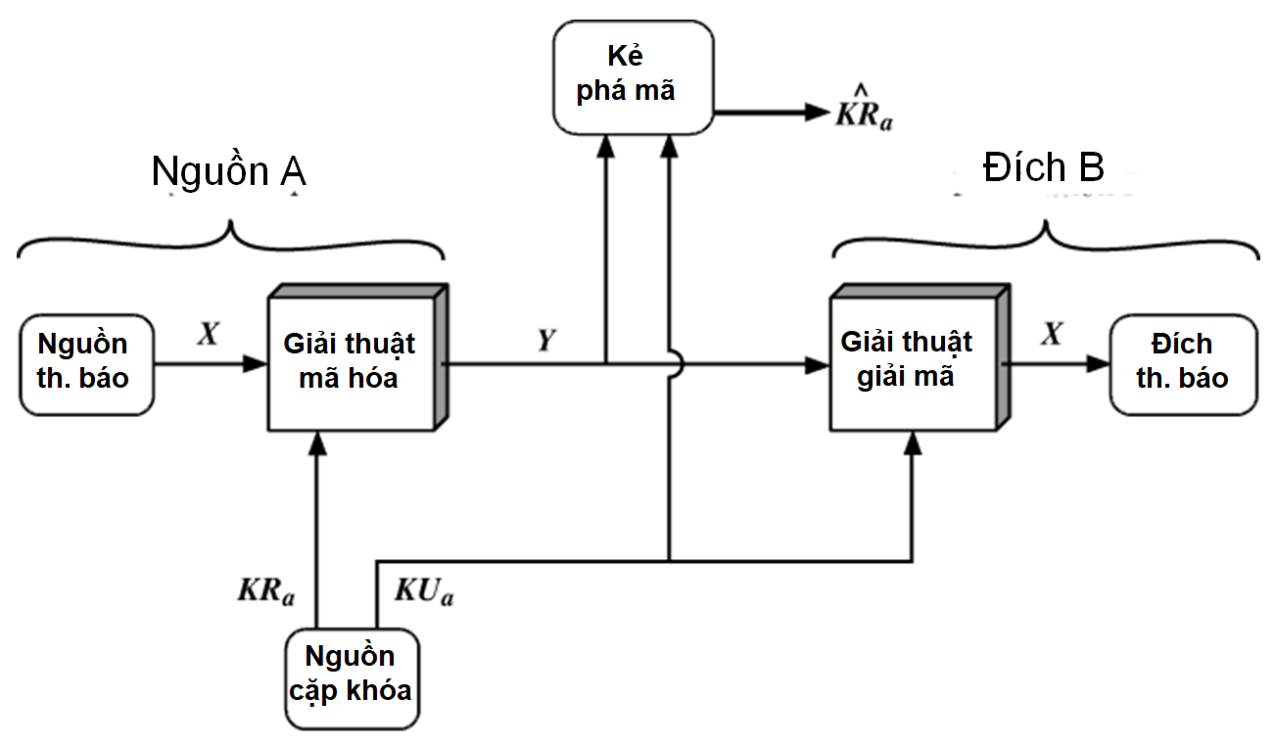
Mô hình chứng thực

Slide 10
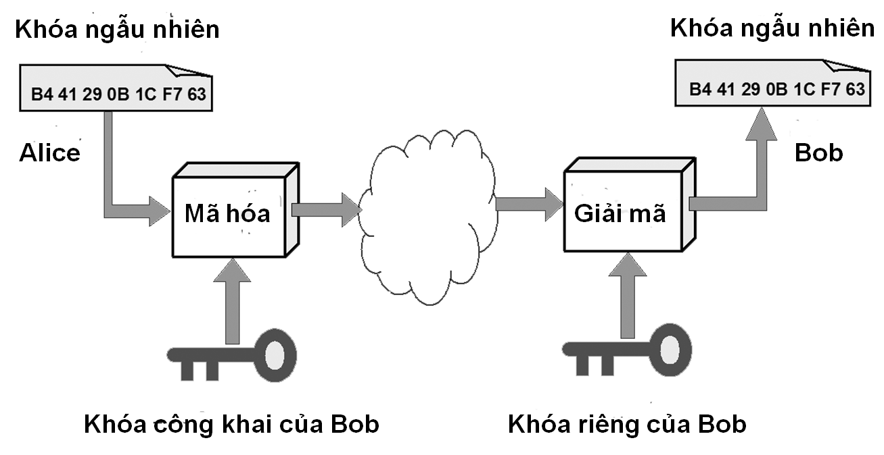
Trao đổi khóa

Slide 11
Các điều kiện cần thiết
Bên B dễ dàng tạo ra được cặp (KU_{b}, KR_{b})
Bên A dễ dàng tạo ra được C = E_{KUb}(M)
Bên B dễ dàng giải mã M = D_{KRb}(C)
Đối thủ không thể xác định được KR_{b} khi biết KU_{b}
Đối thủ không thể xác định được M khi biết KU_{b} và C
Một trong hai khóa có thể dùng mã hóa trong khi khóa kia có thể dùng giải mã
M = D_{KRb}(E_{KUb}(M)) = D_{KUb}(E_{KRb}(M))
Không thực sự cần thiết

Slide 12
4.2 Hệ mã hóa RSA
Đề xuất bởi Ron Rivest, Adi Shamir và Len Adleman (MIT) vào năm 1977
Hệ mã hóa khóa công khai phổ dụng nhất
Mã hóa khối với mỗi khối là một số nguyên < n
Thường kích cỡ n là 1024 bit ≈ 309 chữ số thập phân
An toàn vì chi phí phân tích thừa số của một số nguyên lớn là rất lớn

Slide 13
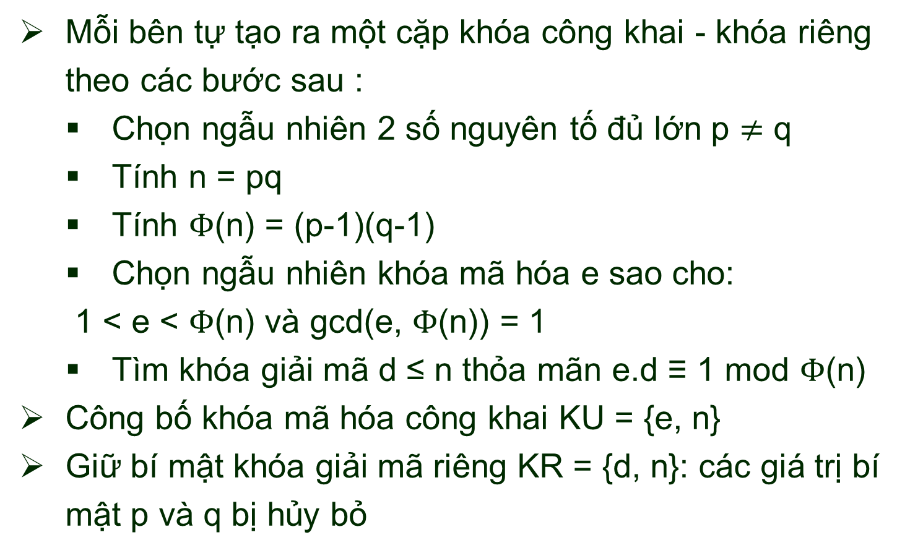
Tạo khóa RSA
Mỗi bên tự tạo ra một cặp khóa công khai - khóa riêng theo các bước sau :
Chọn ngẫu nhiên 2 số nguyên tố đủ lớn p $≠$ q
Tính n = pq
Tính $Φ$(n) = (p-1)(q-1)
Chọn ngẫu nhiên khóa mã hóa e sao cho:
1 < e < $Φ$(n) và gcd(e, $Φ$(n)) = 1
Tìm khóa giải mã d ≤ n thỏa mãn e.d ≡ 1 mod $Φ$(n)
Công bố khóa mã hóa công khai KU = {e, n}
Giữ bí mật khóa giải mã riêng KR = {d, n}: các giá trị bí mật p và q bị hủy bỏ

Slide 14
Thực hiện RSA
Để mã hóa 1 thông báo nguyên bản M, bên gửi thực hiện:
Lấy khóa công khai của bên nhận KU = {e, n}
Tính C = Me mod n
Để giải mã bản mã C nhận được, bên nhận thực hiện:
Sử dụng khóa riêng KR = {d, n}
Tính M = C^{d} mod n
Lưu ý thông báo M phải nhỏ hơn n: phân thành nhiều khối (nếu cần).

Slide 15
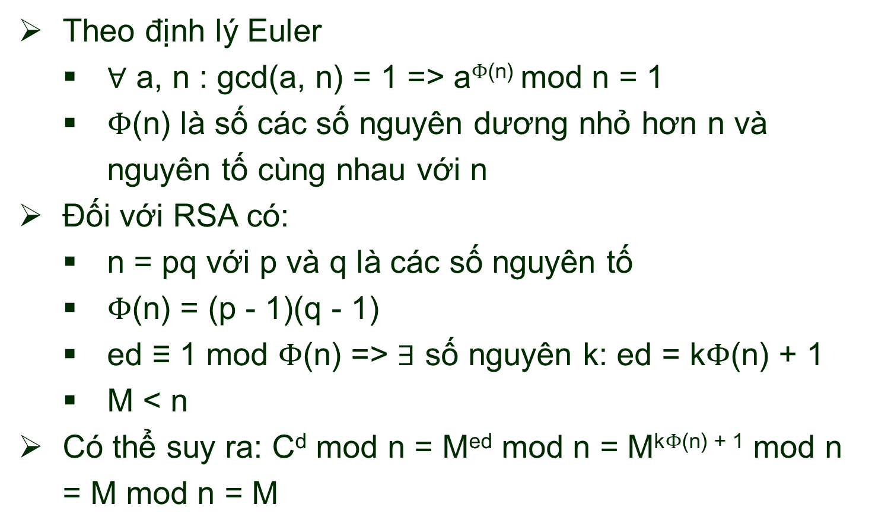
Vì sao RSA khả thi
Theo định lý Euler
$∀$ a, n : gcd(a, n) = 1 => a$Φ$^{(n)} mod n = 1
$Φ$(n) là số các số nguyên dương nhỏ hơn n và nguyên tố cùng nhau với n
Đối với RSA có:
n = pq với p và q là các số nguyên tố
$Φ$(n) = (p - 1)(q - 1)
ed ≡ 1 mod $Φ$(n) => $∃$ số nguyên k: ed = k$Φ$(n) + 1
M < n
Có thể suy ra: C^{d} mod n = M^{ed} mod n = M^{k}$Φ$^{(n) + 1} mod n = M mod n = M

Slide 16
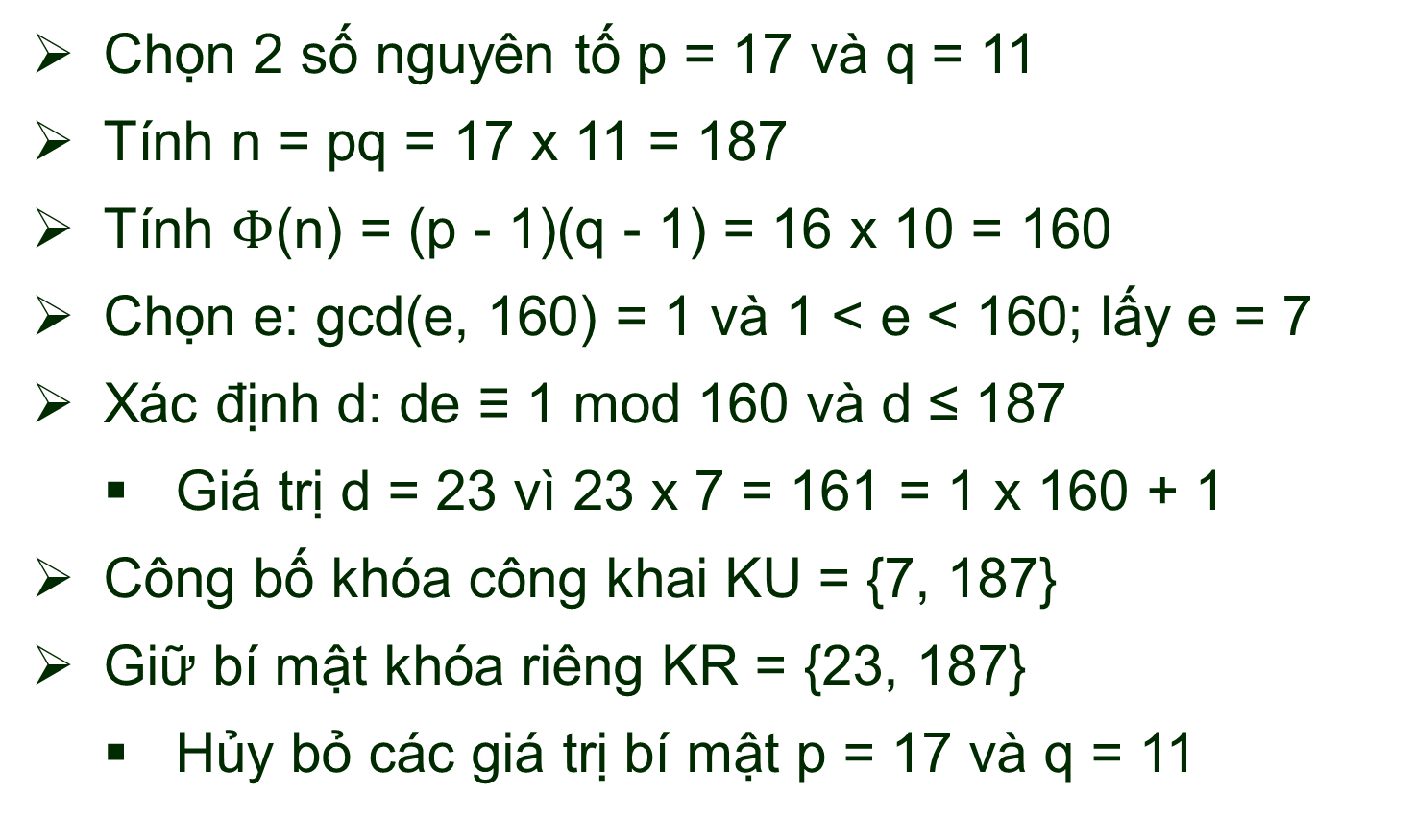
Ví dụ tạo khóa RSA
Chọn 2 số nguyên tố p = 17 và q = 11
Tính n = pq = 17 x 11 = 187
Tính $Φ$(n) = (p - 1)(q - 1) = 16 x 10 = 160
Chọn e: gcd(e, 160) = 1 và 1 < e < 160; lấy e = 7
Xác định d: de ≡ 1 mod 160 và d ≤ 187
Giá trị d = 23 vì 23 x 7 = 161 = 1 x 160 + 1
Công bố khóa công khai KU = {7, 187}
Giữ bí mật khóa riêng KR = {23, 187}
Hủy bỏ các giá trị bí mật p = 17 và q = 11

Slide 17
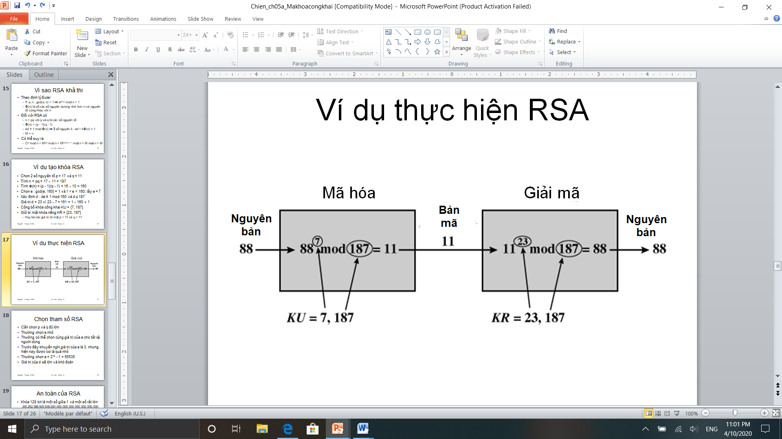
Ví dụ thực hiện RSA

Slide 18
Chọn tham số RSA
Cần chọn p và q đủ lớn
Thường chọn e nhỏ
Thường có thể chọn cùng giá trị của e cho tất cả người dùng
Trước đây khuyến nghị giá trị của e là 3, nhưng hiện nay được coi là quá nhỏ
Thường chọn e = 2¹⁶ - 1 = 65535
Giá trị của d sẽ lớn và khó đoán

Slide 19
An toàn của RSA
Khóa 128 bit là một số giữa 1 và một số rất lớn
340.282.366.920.938.000.000.000.000.000.000.000.000
Có bao nhiêu số nguyên tố giữa 1 và số này:
≈ n / ln(n) = 2¹²⁸ / ln(2¹²⁸) ≈ 3.835.341.275.459.350.000.000.000.000.000.000.000
Cần bao nhiêu thời gian nếu mỗi giây có thể tính được 10¹² số
Hơn 121,617,874,031,562,000 năm (khoảng 10 triệu lần tuổi của vũ trụ)
An toàn nhưng cần đề phòng những điểm yếu

Slide 20
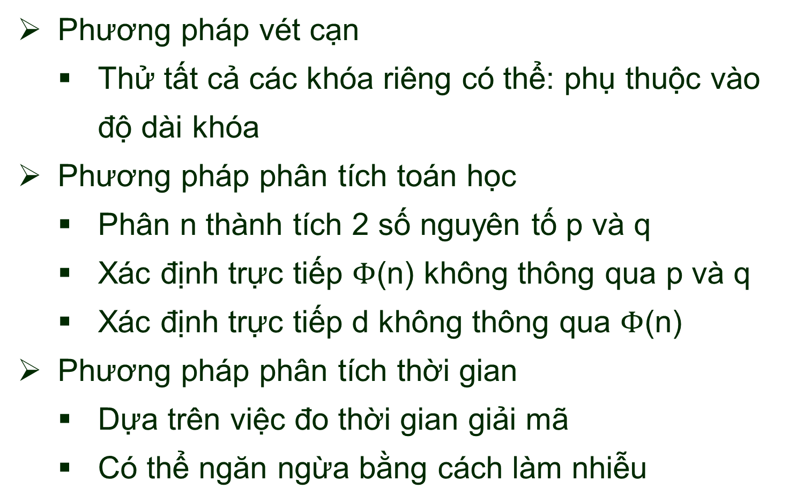
Phá mã RSA
Phương pháp vét cạn
Thử tất cả các khóa riêng có thể: phụ thuộc vào độ dài khóa
Phương pháp phân tích toán học
Phân n thành tích 2 số nguyên tố p và q
Xác định trực tiếp $Φ$(n) không thông qua p và q
Xác định trực tiếp d không thông qua $Φ$(n)
Phương pháp phân tích thời gian
Dựa trên việc đo thời gian giải mã
Có thể ngăn ngừa bằng cách làm nhiễu

Slide 21
Phân tích thừa số RSA
An toàn của RSA dựa trên độ phức tạp của việc phân tích thừa số n
Thời gian cần thiết để phân tích thừa số một số lớn tăng theo hàm mũ với số bit của số đó
Mất nhiều năm khi số chữ số thập phân của n vượt quá 100
Kích thước khóa lớn đảm bảo an toàn cho RSA
Từ 1024 bit trở lên
Gần đây nhất năm 1999 đã phá mã được 512 bit (155 chữ số thập phân)

Slide 22
4.3 Hệ trao đổi khóa Diffie-Hellman
Giải thuật mật mã khóa công khai đầu tiên
Đề xuất bởi Whitfield Diffie và Martin Hellman vào năm 1976
Malcolm Williamson (GCHQ - Anh) phát hiện trước mấy năm nhưng đến năm 1997 mới công bố
Chỉ dùng để trao đổi khóa bí mật một cách an toàn trên các kêch thông tin không an toàn
Khóa bí mật được tính toán bởi cả hai bên
An toàn phụ thuộc vào độ phức tạp của việc tính log rời rạc

Slide 23
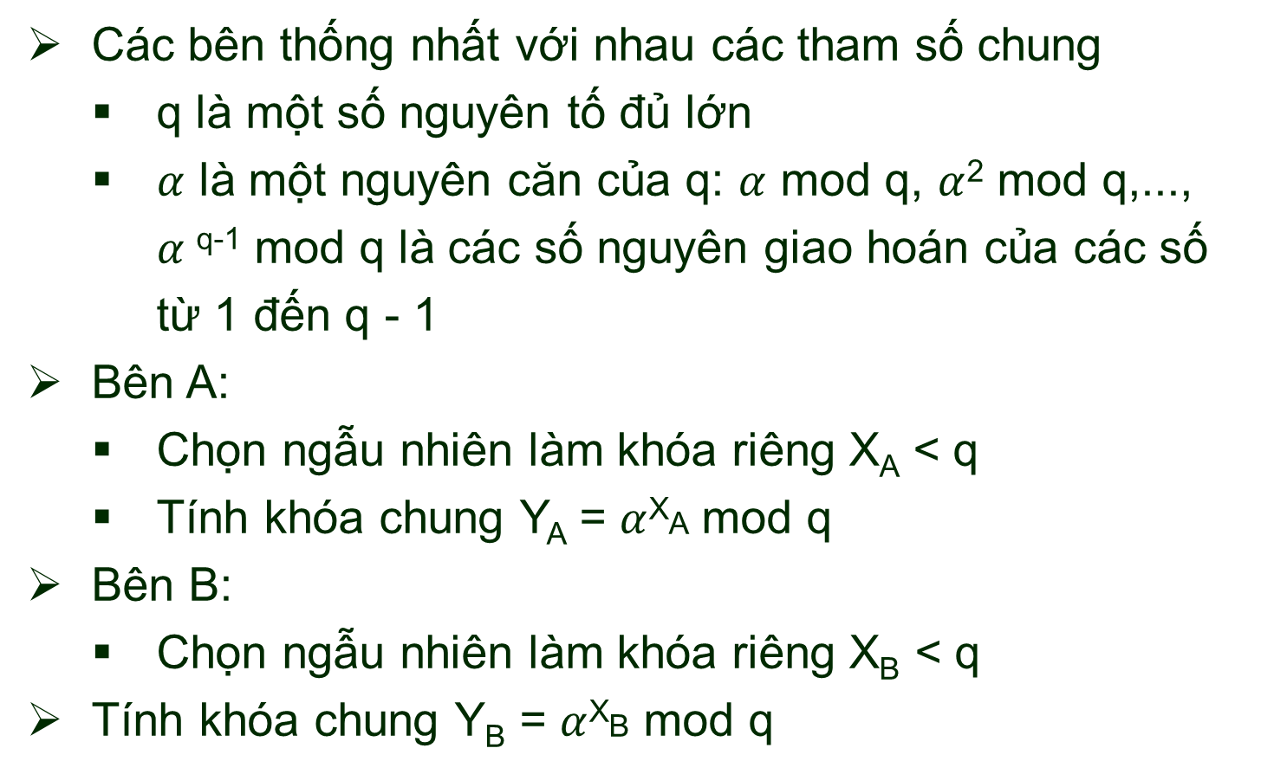
Thiết lập Diffie-Hellman
Các bên thống nhất với nhau các tham số chung
q là một số nguyên tố đủ lớn
$α$ là một nguyên căn của q: $α$ mod q, $α$² mod q,..., $α$^{q-1} mod q là các số nguyên giao hoán của các số từ 1 đến q - 1
Bên A:
Chọn ngẫu nhiên làm khóa riêng X_{A} < q
Tính khóa chung Y_{A} = $α$^{X}A mod q
Bên B:
Chọn ngẫu nhiên làm khóa riêng X_{B} < q
Tính khóa chung Y_{B} = $α$^{X}B mod q

Slide 24
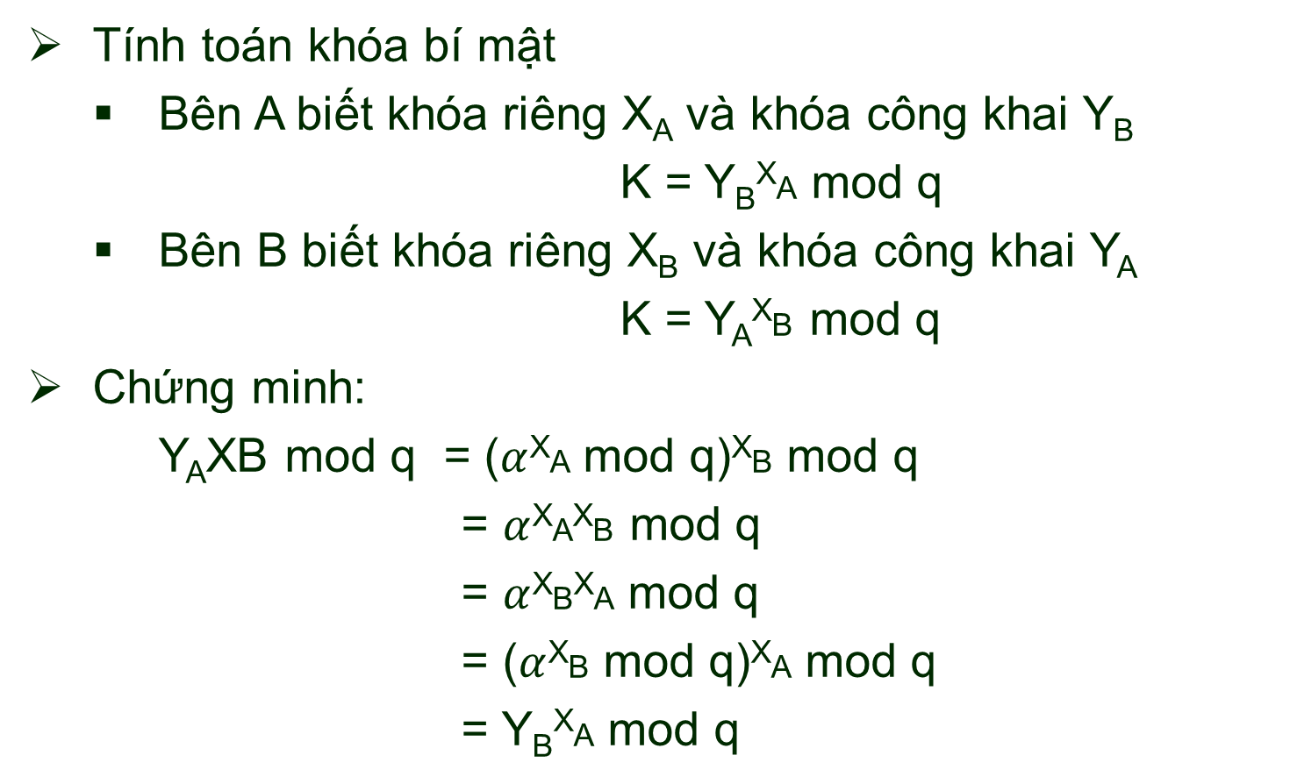
Trao đổi khóa Diffie-Hellman
Tính toán khóa bí mật
Bên A biết khóa riêng X_{A} và khóa công khai Y_{B}
K = Y_{B}^{X}A mod q
Bên B biết khóa riêng X_{B} và khóa công khai Y_{A}
K = Y_{A}^{X}B mod q
Chứng minh:
Y_{A}XB mod q = ($α$^{X}A mod q)^{X}B mod q
= $α$^{X}A^{X}B mod q
= $α$^{X}B^{X}A mod q
= ($α$^{X}B mod q)^{X}A mod q
= Y_{B}^{X}A mod q

Slide 25
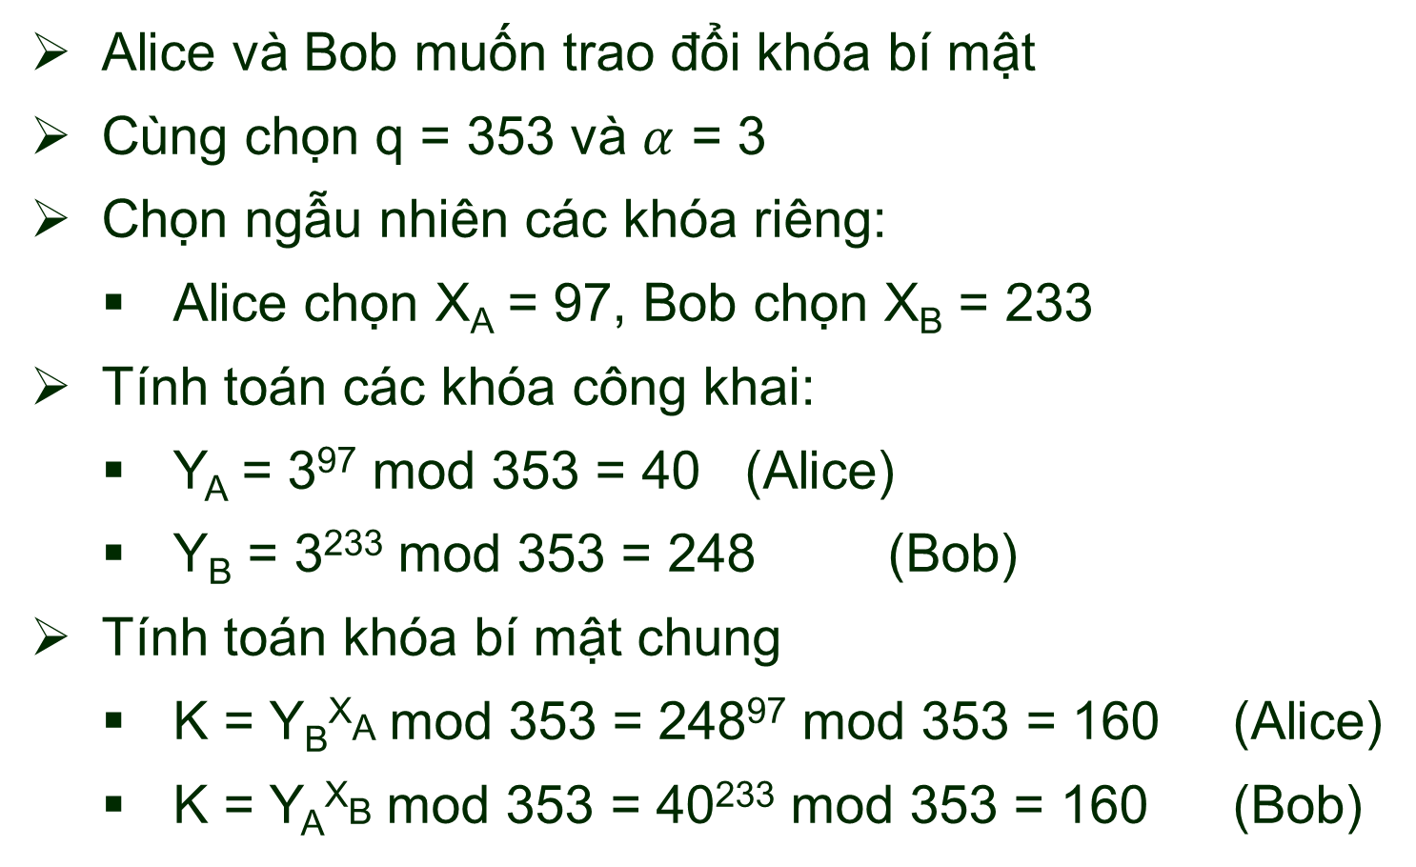
Ví dụ Diffie-Hellman
Alice và Bob muốn trao đổi khóa bí mật
Cùng chọn q = 353 và $α$ = 3
Chọn ngẫu nhiên các khóa riêng:
Alice chọn X_{A} = 97, Bob chọn X_{B} = 233
Tính toán các khóa công khai:
Y_{A} = 3⁹⁷ mod 353 = 40 (Alice)
Y_{B} = 3²³³ mod 353 = 248 (Bob)
Tính toán khóa bí mật chung
K = Y_{B}^{X}A mod 353 = 248⁹⁷ mod 353 = 160 (Alice)
K = Y_{A}^{X}B mod 353 = 40²³³ mod 353 = 160 (Bob)

Slide 26
4.4 Hạn chế của mật mã khóa công khai
Tốc độ xử lý:
Các giải thuật khóa công khai chủ yếu dùng các phép nhân chậm hơn nhiều so với các giải thuật đối xứng
Không thích hợp cho mã hóa thông thường
Thường dùng trao đổi khóa bí mật đầu phiên truyền tin
Tính xác thực của khóa công khai:
Bất cứ ai cũng có thể tạo ra một khóa công bố đó là của một người khác
Chừng nào việc giả mạo chưa bị phát hiện có thể đọc được nội dung các thông báo gửi cho người kia
Cần đảm bảo những người đăng ký khóa là đáng tin

